Slide 1


Трудоустройство выпускников с инвалидностью
Опыт Приморского края

Slide 2
Цель и Задачи Практики
Цель: Трансляция опыта трудоустройства выпускников профессиональных образовательных организаций Приморского края, создание эффективной системы содействия занятости выпускников с инвалидностью и ОВЗ.
Профориентация
Рынок Труда
Сотрудничество
Профессиональная ориентация и отбор.
Информация о рынке труда и перспективах трудоустройства.
Взаимодействие с работодателями, ярмарки вакансий, мастер-классы.
Содействие
Развитие
Помощь в трудоустройстве, включая спец. рабочие места.
Укрепление связей между властью, работодателями и сообществом инвалидов.

Slide 3
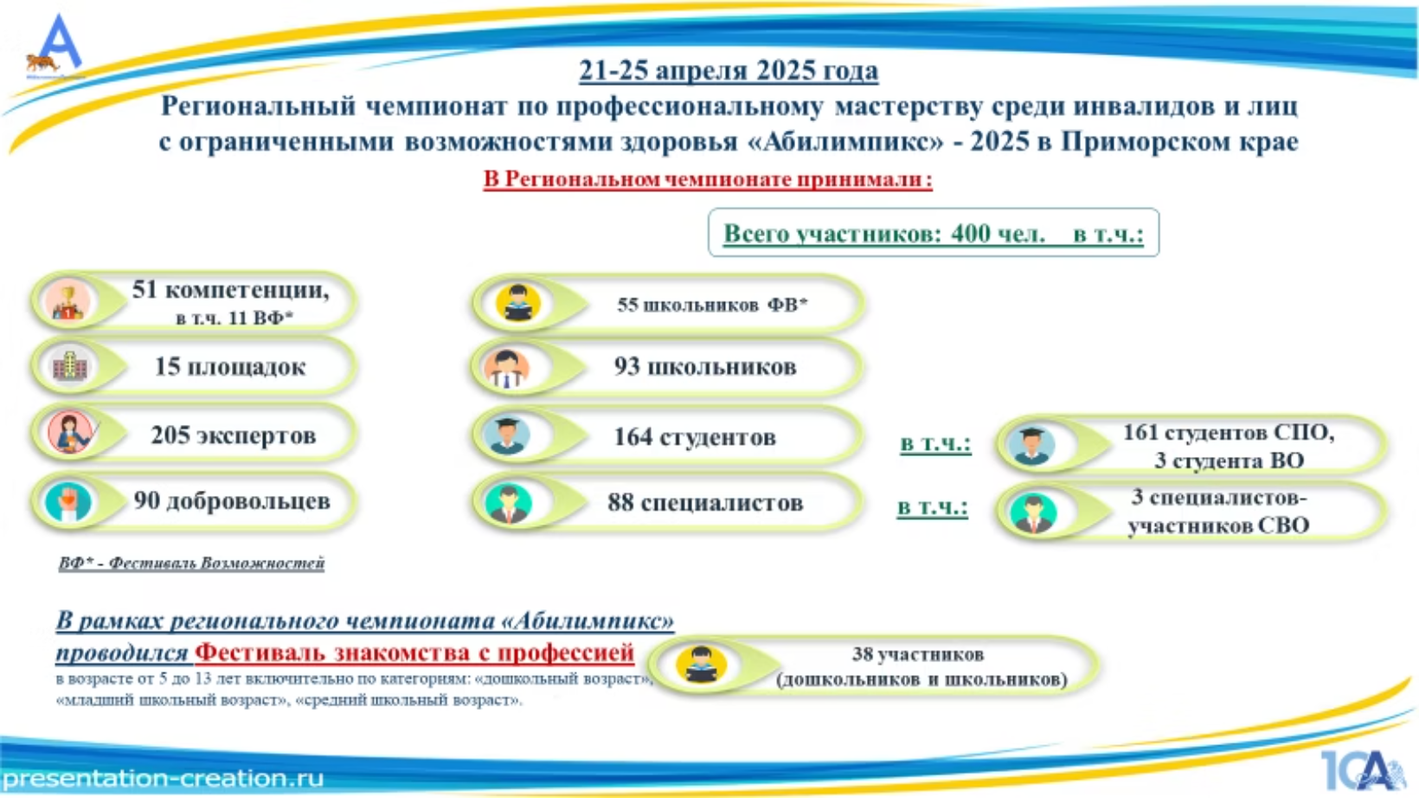
Целевая Аудитория
Практика ориентирована на выпускников среднего профессионального образования Приморского края, в том числе:
Выпускники с инвалидностью и ОВЗ.
Победители и призеры региональных и национальных чемпионатов профессионального мастерства «Абилимпикс».
Рекомендуется для организации эффективных мер по повышению уровня трудоустройства инвалидов в регионах.

Slide 4
Алгоритм Реализации
01
Планирование Деятельности
Исследование рынка труда и оценка рабочих мест для лиц с ОВЗ и инвалидов.
02
Организация Деятельности
Создание условий для расширения возможностей трудоустройства.
03
Реализация Мероприятий
Совместные действия с партнерами по трудоустройству.
04
Анализ и Отчетность
Оценка деятельности и составление отчетов.

Slide 5




Программа Направлений: Планирование
Мониторинг Рынка
Анализ Итогов
Анализ баз вакансий, интернет-ресурсов, сайтов предприятий.
Оценка предоставления рабочих мест для лиц с ОВЗ.
Перечень Направлений
База Данных
Подготовка востребованных направлений подготовки.
Создание базы данных для инвалидов, ищущих работу.

Slide 6

Программа Направлений: Создание Условий
Создание программы психологической помощи.
Отработка и тиражирование эффективных моделей психологической поддержки.
Разработка программы подготовки к трудоустройству.
Подготовка видеоматериалов для позитивного отношения к трудовым возможностям.
Организация юридических и психологических консультаций.

Slide 7





Программа Направлений: Совместные Действия
Сбор Данных
О выпускниках, запросах работодателей и требованиях рынка труда.
Информирование
Работодателей о потенциале выпускников.
Поиск Работодателей
Переговоры, создание банка вакансий.
Помощь Соискателям
Составление резюме, подготовка к собеседованию, сопровождение.
Мероприятия
Ярмарки вакансий, мастер-классы, экскурсии, чемпионаты «Абилимпикс».

Slide 8
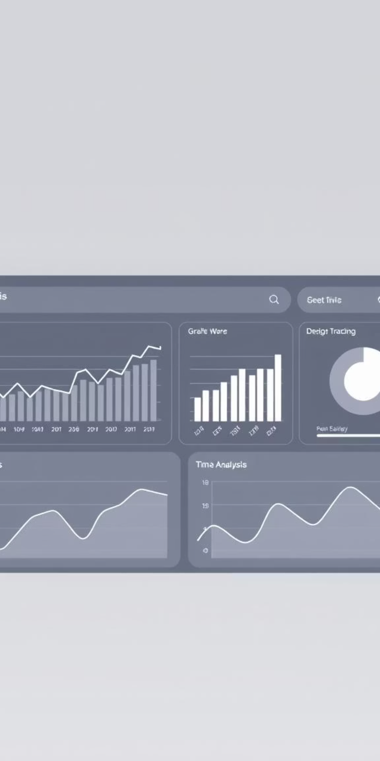
Анализ Деятельности и Отчетность
Ежегодный анализ качества содействия трудоустройству.
Оценка по показателям ФГБОУ ДПО ИРПО.
Мониторинг занятости выпускников с ОВЗ (не менее 4 месяцев закрепления).
Ежемесячный мониторинг мероприятий центров занятости.
Результаты вносятся в отчеты Центров содействия трудоустройству.
Вопросы трудоустройства рассматриваются ежеквартально на совещаниях министерства.

Slide 9
Ожидаемые Результаты
70%
↑
↑
↑
Повышение Трудоустройства
Целевые Договоры
Участие в Конкурсах
Мотивация Работодателей
Увеличение количества заключенных договоров с работодателями.
Рост числа обучающихся, участвующих в конкурсах профмастерства.
Выпускников по специальности.
Повышение заинтересованности в трудоустройстве инвалидов.

Slide 10
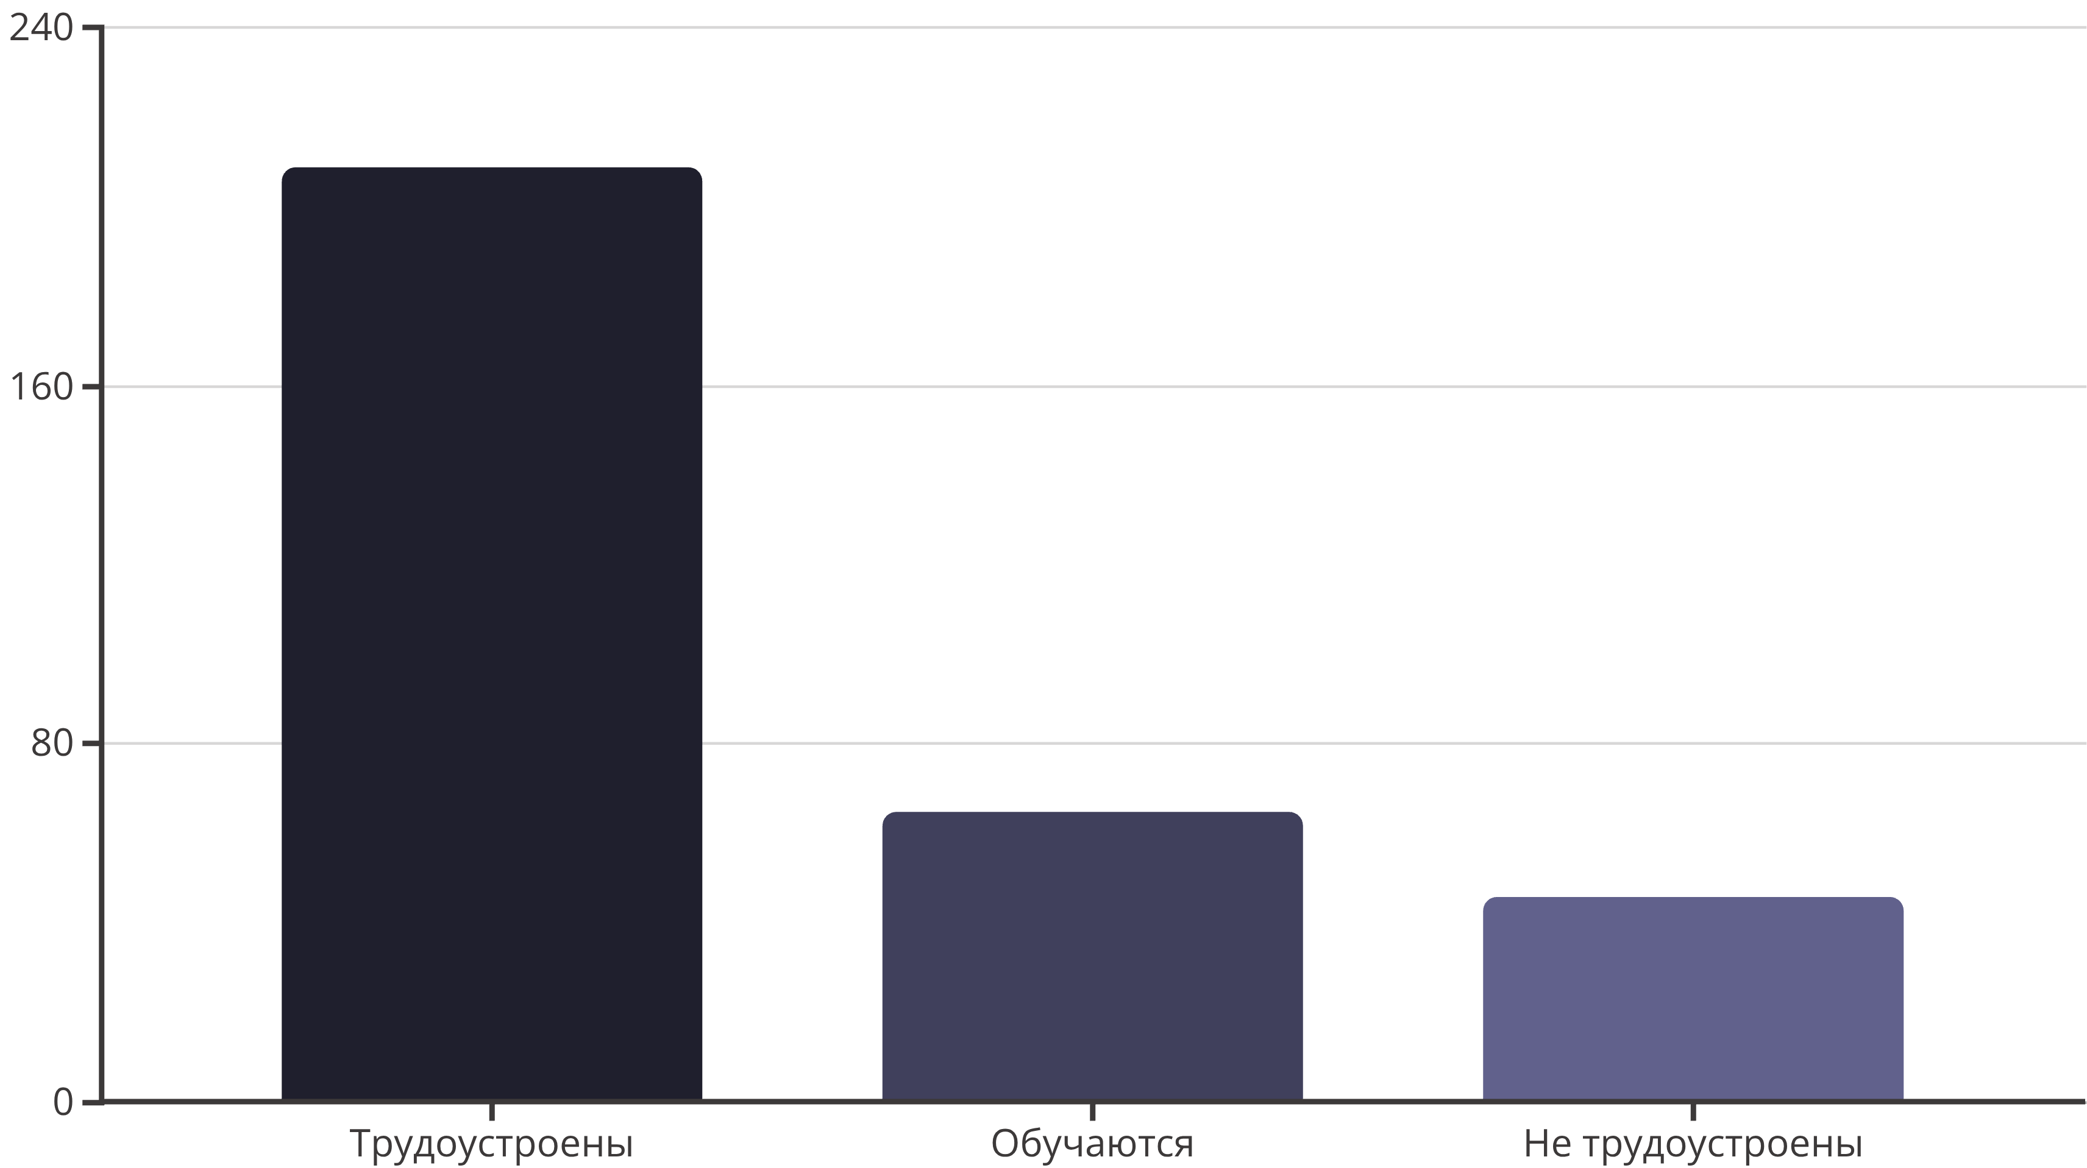
Динамика Трудоустройства «Абилимпикс»
Из 240 участников чемпионатов «Абилимпикс» (2018-2024 гг.) 209 человек трудоустроены, 65 обучаются.

